Slide 1
第2章 信源与信息熵
信源的描述与分类
离散信源熵和互信息
离散序列信源熵
连续信源熵和互信息
冗余度

Slide 2
2.1信源的描述与分类
信源是产生消息（符号）、消息序列和连续消息的来源。从数学上，由于消息的不确定性，因此，信源是产生随机变量、随机序列和随机过程的源
信源的基本特性是具有随机属性和概率统计特性

Slide 3
2.1 信源的描述与分类
分类
时间 离散 连续
幅度 离散 连续
记忆 有 无
三大类：
单符号离散信源
符号序列信源（有记忆和无记忆）
连续信源

Slide 4
2.1 信源的描述与分类
描述：通过概率空间描述
单符号离散信源
显然有p(x_{i})≥0，
例如：对二进制数字与数据信源

Slide 5
2.1 信源的描述与分类
连续信源
显然应满足 p_{X}(x) ≥0，

Slide 6
2.1 信源的描述与分类
离散序列信源
以3位PCM信源为例

Slide 7
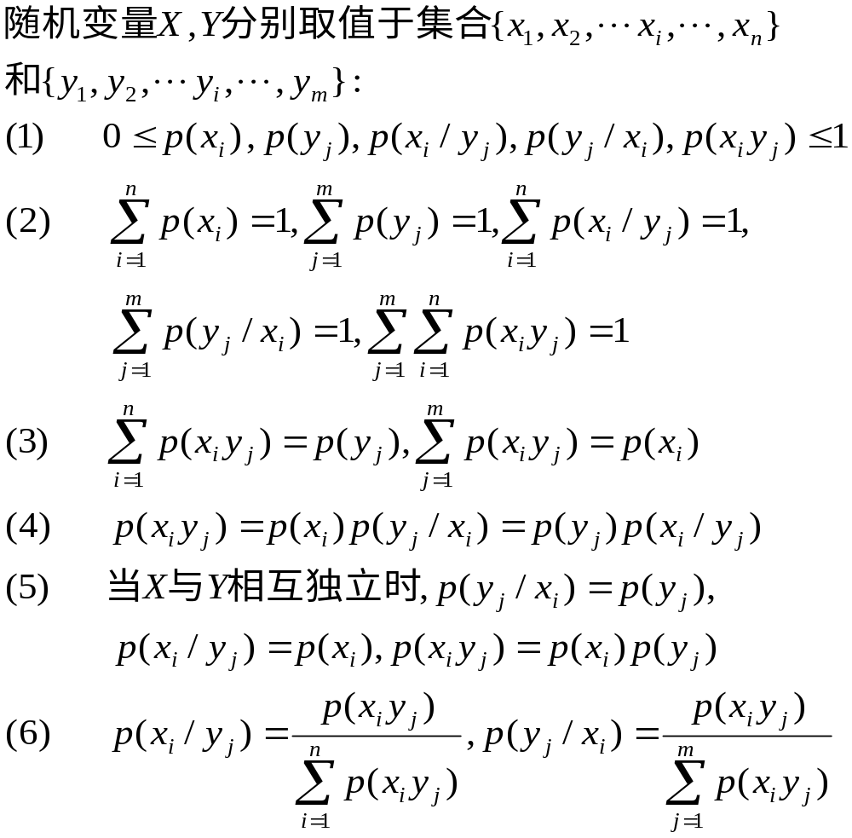
概率复习

Slide 8
2.1 信源的描述与分类
当p=1/2

Slide 9
独立同分布信源
在离散无记忆信源中，信源输出的每个符号是统计独立的，且具有相同的概率空间，即有
p₁(X₁)=p(X₁)=p(X_{i}),
则该信源是离散平稳无记忆信源，亦称为独立同分布(independently identical distribution，i.i.d.)
信源。

Slide 10
2.1信源的分类及描述
离散有记忆序列信源：当信源输出的随机矢量中各个分量之间不相互独立而可以是任意相关的,则称此类信源为有记忆信源。
布袋摸球实验，每次取出两个球，由两个球的颜色组成的消息就是符号序列。
若先取出一个球，记下颜色不放回布袋，再取第二个球。

Slide 11
随机波形信源
用采样定理将波形信号转换成多维连续的信号:
时域采样：频带受限f_{m}的时间连续函数f(t),不失真采样频率f_{s} ≥ 2f_{m}，若时间上受限0≤ t ≤ t_{B}，采样点数为t_{B}÷(1/2f_{m})＝2f_{m}t_{B}。可见，频率受限f_{m}、时间受限t_{B}的任何时间连续函数，完全可以由2f_{m}t_{B}个采样值来描述。

Slide 12
随机波形信源
频域采样：时间受限于t_{B}的频域连续函数，在0～2π的数字频域上要采L点的条件是时域延拓周期LT ≥ t_{B}，若频率受限f_{m}，则采样点数L ≥ t_{B}/T＝t_{B}f_{s} ≥ 2f_{m}t_{B}。
但是，从理论上说任何时间受限的函数，其频谱是无限的；反之，任何频带受限的函数，其时间上是无限的。
实际中，可认为函数在频带f_{m}、时间t_{B}以外的取值很小，不至于引起函数的严重失真。

Slide 13
随机波形信源
所以，波形信号只要是时间上或频率上有限，都可通过采样变成时间上或频率上离散的连续符号序列。如果原来的随机过程是平稳的，那么采样后的随机序列也是平稳的。
一般情况下，采样得到的2f_{m}t_{B}个随机变量之间是线性相关的，也就是说这L＝2f_{m}t_{B}维连续型随机序列是有记忆的。因此随机波形信源也是一种有记忆信源。

Slide 14
（4）马尔可夫信源
  当信源的记忆长度为m+1时，该时刻发出的符号与前m个符号有关联性，而与更前面的符号无关。
  齐次马尔可夫信源：与时间起点无关。

Slide 15
2.1信源的分类及描述
马尔可夫信源
  由于高阶马尔可夫信源需要引入矢量进行分析，现方法将矢量转化为状态变量。定义状态：
  信源在某一时刻出现符号概率x_{j}与信源此时所处状态s_{i}有关，用符号条件概率表示p(x_{j}/s_{i})，状态转移概率表示为p(s_{j}/s_{i})

Slide 16
2.1信源的分类及描述
马尔可夫信源
  特别关心n-m=1情况，p_{ij}(m,m+1)

Slide 17
2.1信源的分类及描述
马尔可夫信源
  系统在任一时刻可处于状态空间的任意一状态，状态转移时，转移概率是一个矩阵， 一步转移概率矩阵为

Slide 18
2.1信源的分类及描述
马尔可夫信源
  对于齐次马尔可夫链，一步转移概率完全决定了k步转移概率。
  定义：若齐次马尔可夫链对一切i,j存在不依赖于i的极限，则称其具有遍历性，p_{j}称为平稳分布

Slide 19
2.1信源的分类及描述
马尔可夫信源
  定理：设有一齐次马尔可夫链，其状态转移矩阵为P，其稳态分布为w_{j}=p(s_{j})

Slide 20
2.3离散序列信源的熵
不可约性，对于任意一对i和j， 都存在至少一个k，使p_{ij}^{(k)}>0.
非周期性，所有p_{ij}^{(n)}>0的n中没有比1大的公因子。
定理：设P是某一马尔可夫链的状态转移矩阵，则该稳态分布存在的充要条件是存在一个正整数N，使矩阵P^{N}中的所有元素均大于零。

Slide 21
2.3离散序列信源的熵
Eg. 一个相对编码器，求平稳分布

Slide 22
2.1离散序列信源的熵
Eg. 二阶马氏链，X∈{0,1},求平稳分布
起始状态
S₁(00)
S₂(01)
S₃(10)
S₄(11)
00
01
10
11
1/2
0
1/4
0
1/2
0
3/4
0
0
1/3
0
1/5
0
2/3
0
4/5

Slide 23
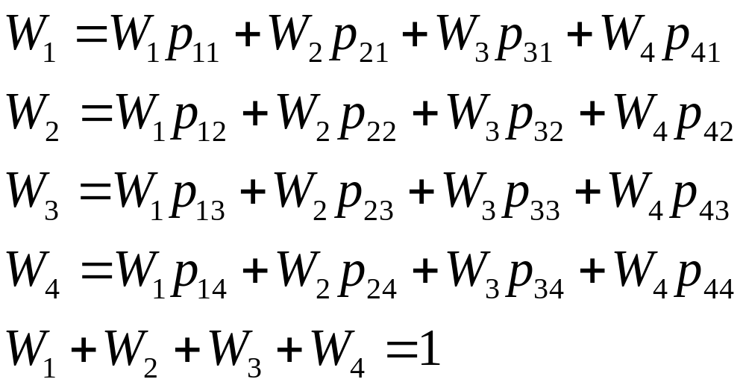
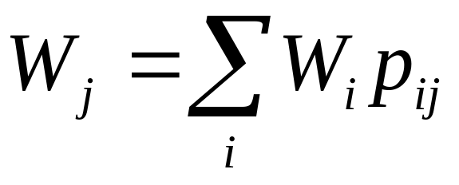

Slide 24
解：令各状态的稳态分布概率为W₁，W₂，W₃，W₄，可得方程组
解得稳态分布的概率为：

Slide 25
2.2离散信源熵与互信息
信息量
  自信息量
  联合自信息量
  条件自信息量
单符号离散信源熵
  符号熵
  条件熵
  联合熵

Slide 26
2.2离散信源熵与互信息
信息
  不确定性
信息的度量
  随机性、概率
  相互独立符合事件概率相乘、信息相加
熵
  事件集的平均不确定性

Slide 27
2.2离散信源熵与互信息
直观推导信息测度
信息I应该是消息概率p的递降函数
由两个不同的消息（相互统计独立）所提供的信息等于它们分别提供信息之和（可加性）

Slide 28
2.2离散信源熵与互信息
定义：对于给定的离散概率空间表示的信源，x=a_{i}事件所对应的（自）信息为
以2为底，单位为比特（bit)
以e为底，单位为奈特（nat) 1nat=1.433bit
以10为底，单位为笛特（det) 1det=3.322bit

Slide 29
2.2离散信源熵与互信息
定义：联合概率空间中任一联合事件的联合（自）信息量为：
定义：联合概率空间中，事件x在事件y给定条件下的条件（自）信息量为：

Slide 30
2.2离散信源熵与互信息
联合自信息、条件自信息与自信息间的关系

Slide 31
2.2离散信源熵与互信息
例2. 一个布袋内放100个球，其中80个球为红色，20球为白色。若随机摸取一个球，猜测其颜色，求平均摸取一次所获得的（自）信息量。
解：随机事件的概率空间为

Slide 32
2.2离散信源熵与互信息

Slide 33
2.2离散信源熵与互信息
单符号离散信源熵
定义：对于给定离散概率空间表示的信源所定义的随机变量I的数学期望为信源的信息熵，单位为比特/符号

Slide 34
2.2离散信源熵与互信息
离散信源条件熵
定义：对于给定离散概率空间表示的信源所定义的随机变量I（x/y)在集合X上的数学期望为给定y条件下信源的条件熵，单位为比特/序列

Slide 35
2.2离散信源熵与互信息
离散信源联合熵
定义：对于给定离散概率空间表示的信源所定义的随机变量I（x，y)的数学期望为集合X和集合Y的信源联合熵，单位为比特/序列

Slide 36
2.2离散信源熵与互信息
单符号离散信源熵
  符号熵
  条件熵
  联合熵

Slide 37
2.2离散信源熵与互信息
联合熵、条件熵与熵的关系

Slide 38
2.2离散信源熵与互信息
单符号离散信源互信息
定义：对于给定离散概率空间表示的信源，在出现y事件后所提供有关事件x的信息量定义互信息，单位为比特

Slide 39
2.2离散信源熵与互信息
单符号离散信源互信息

Slide 40
2.2离散信源熵与互信息
条件互信息量与联合互信息量
定义：对于给定离散概率空间表示的信源，在事件z给定条件下，事件x与事件y之间的条件互信息量为：

Slide 41
2.2离散信源熵与互信息
条件互信息量与联合互信息量
定义：对于给定离散概率空间表示的信源，在事件x与联合事件yz之间的联合互信息量为：

Slide 42
2.2离散信源熵与互信息
Eg1(p23) 设信源发出8种消息符号，各消息等概发送，各符号分别用3位二进码元表示，并输出事件。通过对输出事件的观察来推测信源的输出。假设信源发出的消息x_{4，}用二进码011表示， 接收到每个二进制码元后得到有关x₄信息。

Slide 43
2.2离散信源熵与互信息

Slide 44
2.2离散信源熵与互信息
平均互信息量
其中

Slide 45
2.2离散信源熵与互信息
非负性

Slide 46
2.2离散信源熵与互信息
互易性

Slide 47
2.2离散信源熵与互信息
极值性

Slide 48
2.2离散信源熵与互信息
凸性函数
当条件概率分布给定时，平均互信息量是输入概率分布的上凸函数
当集合X的概率分布保持不变时，平均互信息量是条件概率分布的下凸函数

Slide 49
2.2离散信源熵与互信息
信息不增性

Slide 50
2.2离散信源熵与互信息
熵的性质
  非负性
  对称性
  确定性
  香农辅助定理
  最大熵定理
  条件熵小于无条件熵

Slide 51
2.2离散信源熵与互信息
非负性

Slide 52
2.2离散信源熵与互信息
对称性

Slide 53
2.2离散信源熵与互信息
确定性
香农辅助定理

Slide 54
2.2离散信源熵与互信息
最大熵定理
条件熵小于无条件熵

Slide 55
2.2离散信源熵与互信息
平均互信息与熵的关系

Slide 56
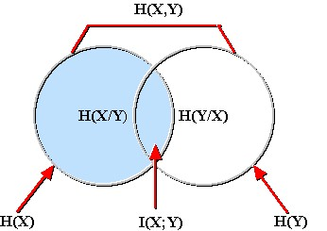
2.2离散信源熵与互信息
互信息量与熵的关系

Slide 57
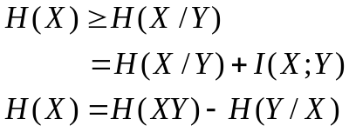


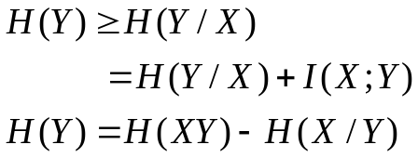

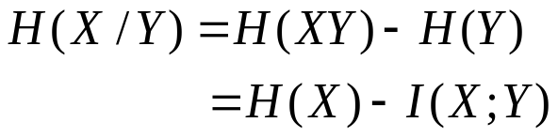
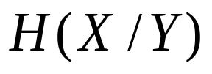
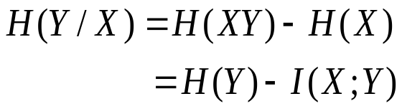
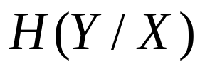
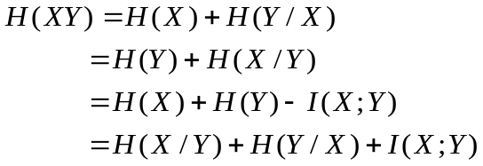

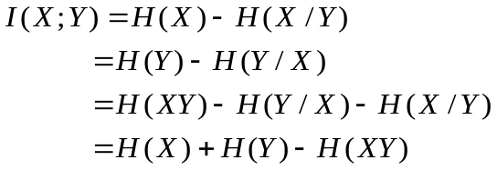


各种熵之间的关系
名称 | 符号 | 关 系 | 图 示
无 条 件 熵
条 件 熵
条 件 熵
联 合 熵
交 互 熵

Slide 58
2.3离散序列信源的熵
离散无记忆信源的序列熵
离散有记忆信源的序列熵

Slide 59
2.3离散序列信源的熵
离散无记忆信源的序列熵

Slide 60
2.3离散序列信源的熵
离散无记忆信源的序列熵
平均每个符号熵（消息熵）

Slide 61
2.3离散序列信源的熵
离散有记忆信源的序列熵和消息熵

Slide 62
2.3离散序列信源的熵
Eg 求信源的序列熵和平均符号熵
 | a₁ | a₂ | a₃
a₁ a₂ a₃ | 9/11 1/8 0 | 2/11 3/4 2/9 | 0 1/8 7/9

Slide 63
2.3离散序列信源的熵
离散有记忆信源的序列熵和消息熵
结论1 是L的单调非增函数
结论2
结论3 是L的单调非增函数
结论4

Slide 64
2.3离散序列信源的熵
马氏链极限熵

Slide 65
2.3离散序列信源的熵

Slide 66
2.3离散序列信源的熵
Eg 求马氏链平均符号熵（三个状态）

Slide 67
2.4连续信源的熵与互信息
幅度连续的单个符号信源熵

Slide 68
2.4连续信源的熵与互信息
幅度连续的单个符号信源熵

Slide 69
2.4连续信源的熵与互信息
波形信源熵

Slide 70
2.4连续信源的熵与互信息
最大熵定理

Slide 71
2.4连续信源的熵与互信息
最大熵定理
限平均功率最大熵定理：对于相关矩阵一定随机变量X，当它是正态分布时具有最大熵

Slide 72
2.5冗余度
冗余度，表示给定信源在实际发出消息时所包含的多余信息。它来自两个方面，一是信源符号间的相关性；二是信源符号分布的不均匀性

Slide 73
2.5冗余度
Eg. 计算英文字母冗余度

Slide 74
第二章复习 概念(1)
信息是可以定量描述的，可以比较大小。由概率决定；
对应特定信源，可以求出所含不确定度，也就是消除不确定度所需的信息量；
可通过对信源的观察、测量获得信息，以减少对信源的不确定度；

Slide 75
概念(2)
考虑信源符号概率分布和符号之间的相关性，信源不确定度会下降：
H(X)就是信源无失真时必需输出的最小信息量；

Slide 76
概念(3)
通过传输，信宿可以得到信息I(X;Y)，从而减小对信源的不确定度：
H(X/Y)=H(X)-I(X;Y)
信息通过系统传输，只会丢失信息，不会增加。丢失部分H(X/Y)是由噪声引起的。

Slide 77
定义、计算公式、相互关系
自信息量、信源熵、相对熵
互信息、条件熵、联合熵
序列熵、平均符号熵、极限熵
冗余度

